Slide 1
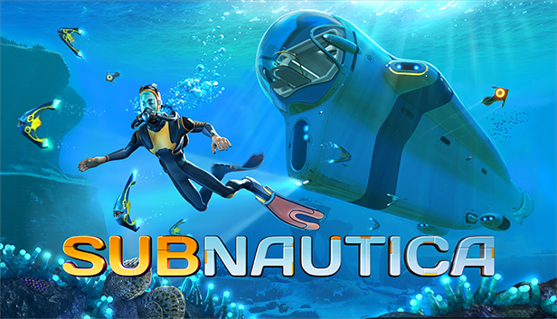
Subnautica
Subnautica
Fait par: Anthony Bernard

Slide 2
